Slide 1
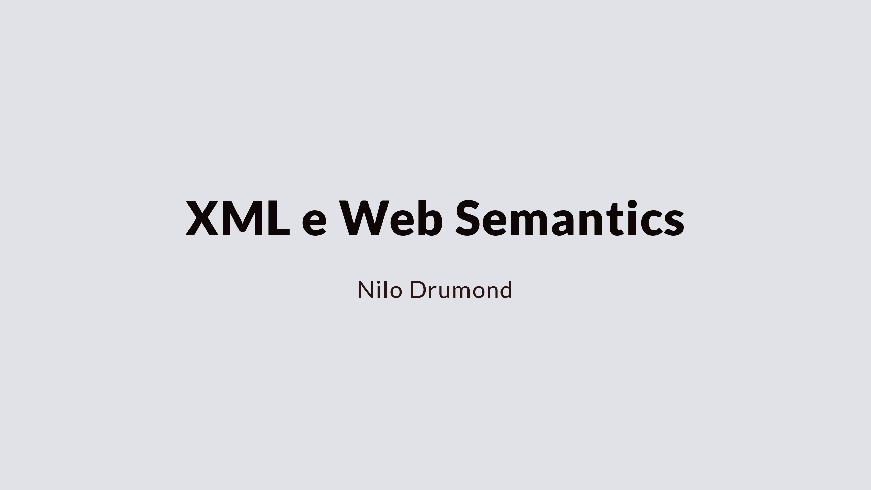

Slide 2
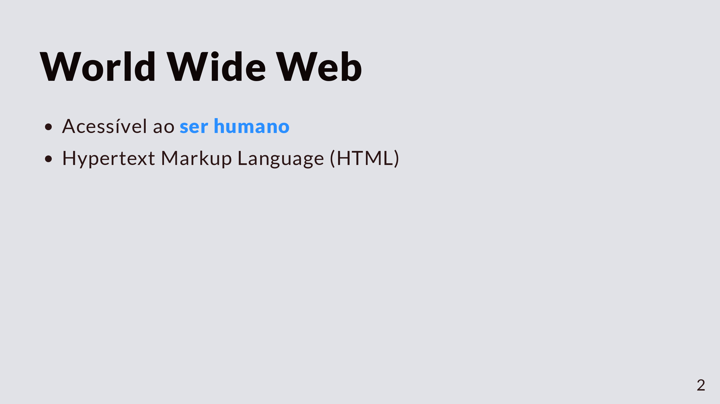
Notes:
Conjunto de padrões que tem como um dos principais objetivos ser acessível ao ser humano HTML, hyperlinks

Slide 3
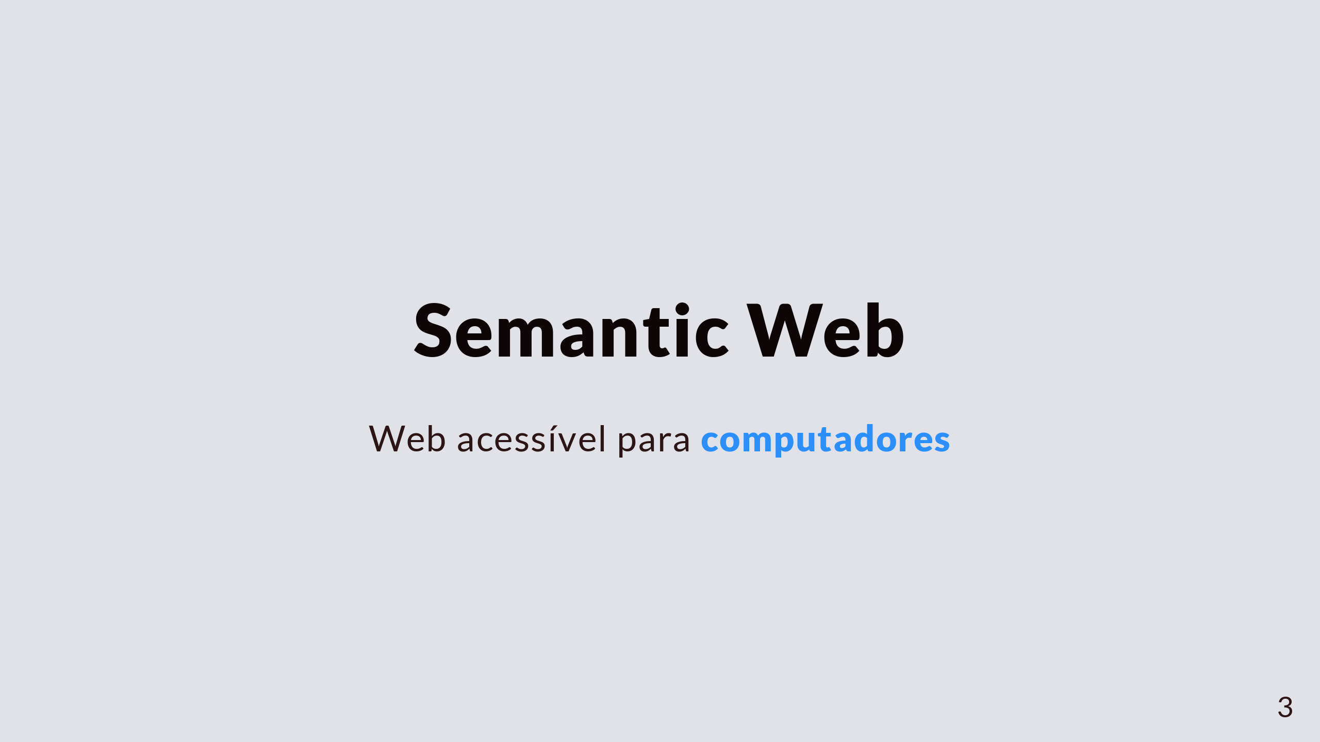
Notes:
Uma extensão do World Wide Web objetivo: permitir que as máquinas leiam e compreendam as informações da web

Slide 4
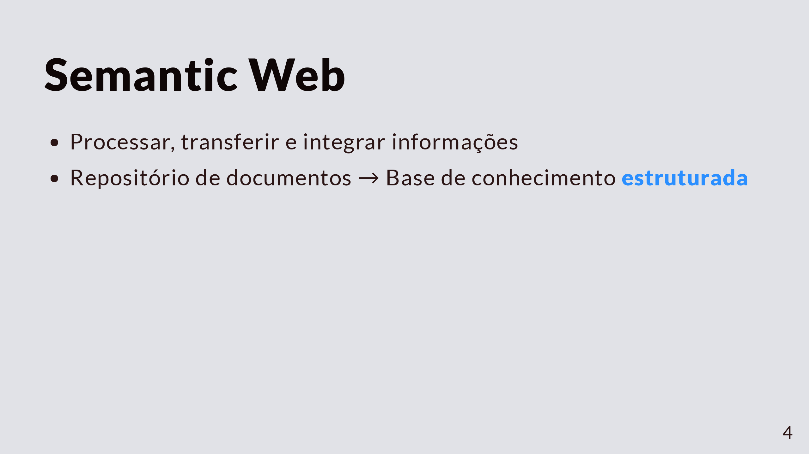
Notes:
Não apenas padrões para apresentar informações para o usuário, mas tornar essas informações acessíveis para a máquina Semântica da Web tem como objetivo transformar a Web de um repositório de documentos em uma base de conhecimento estruturada e interconectada.

Slide 5
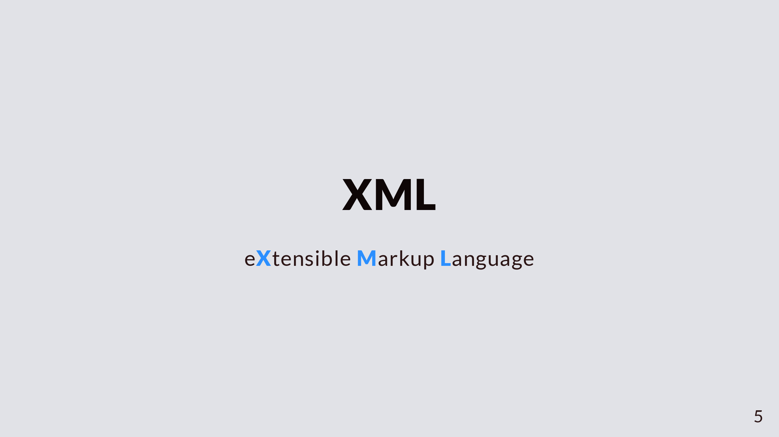
Notes:
Nesse contexto de Semantic Web, um dos padrões que surgem é o XML.

Slide 6
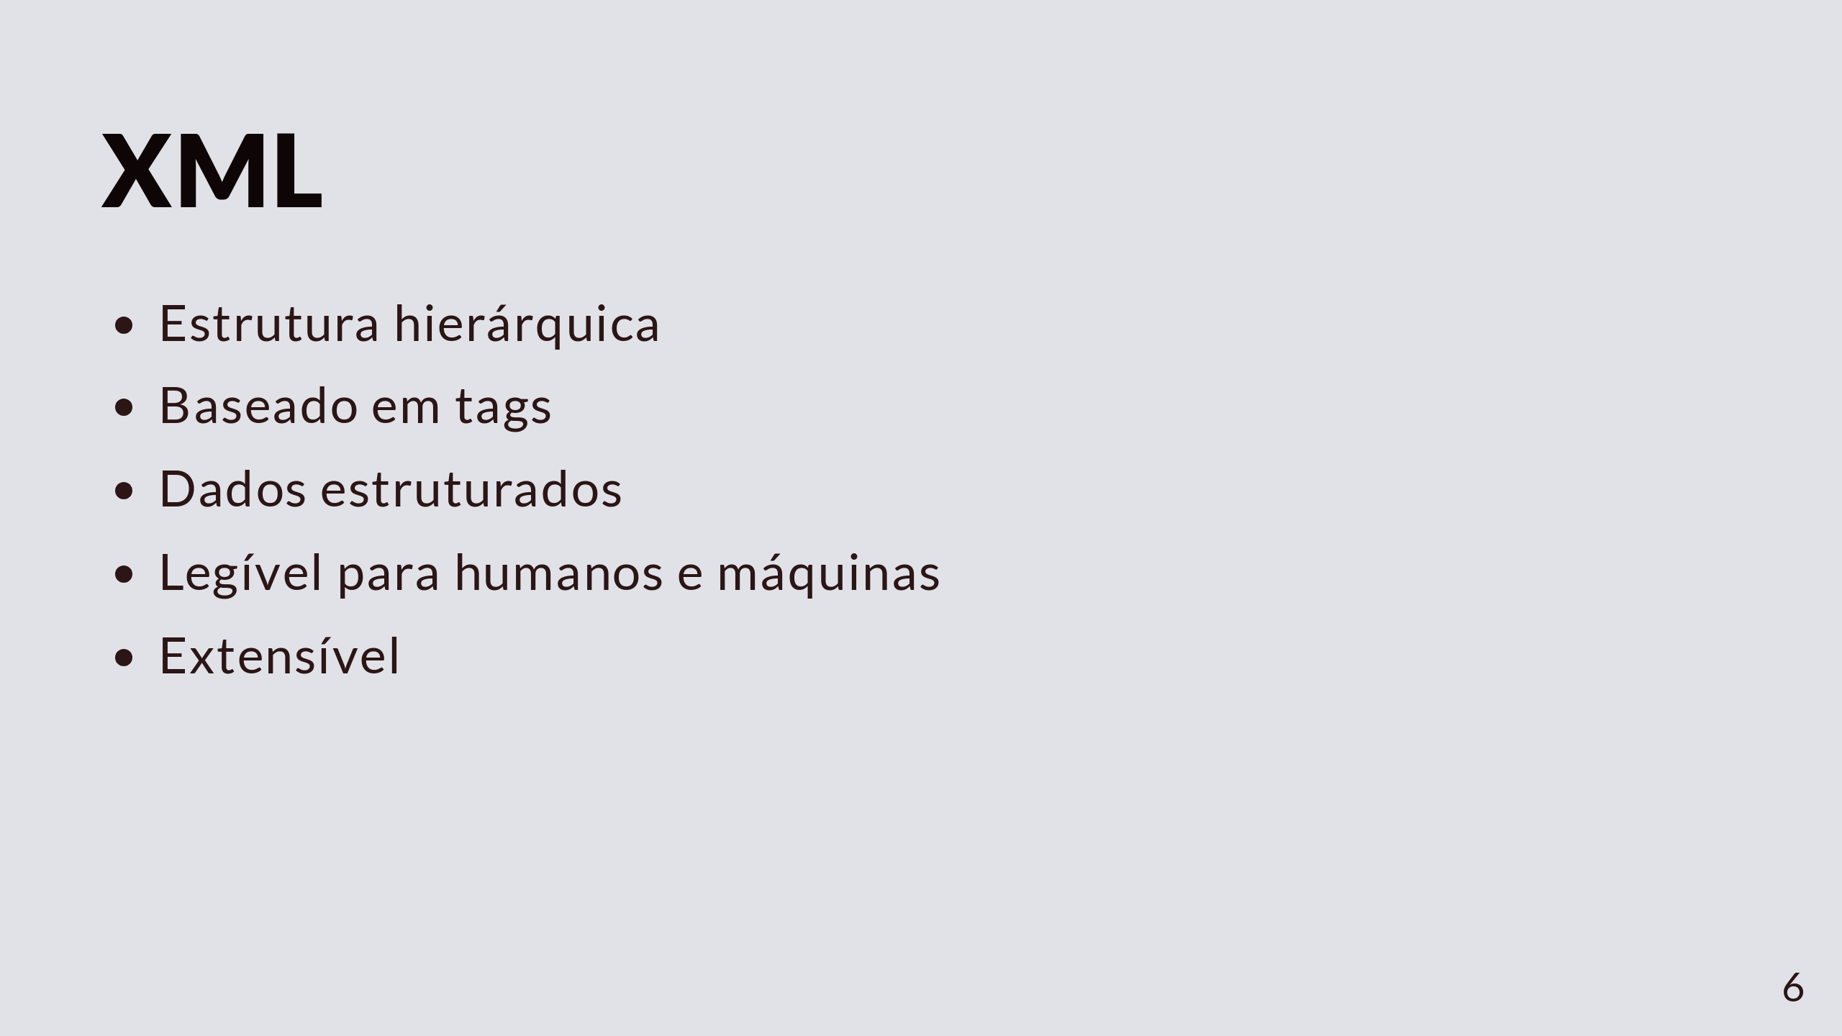
Notes:
Representar dados estruturados e organizados. [exemplo de items de uma loja com preços] Além de ser compreensível para máquinas, ele é legível ao ser humano, o que facilita depuração Extensível: o usuário pode criar suas próprias tags

Slide 7
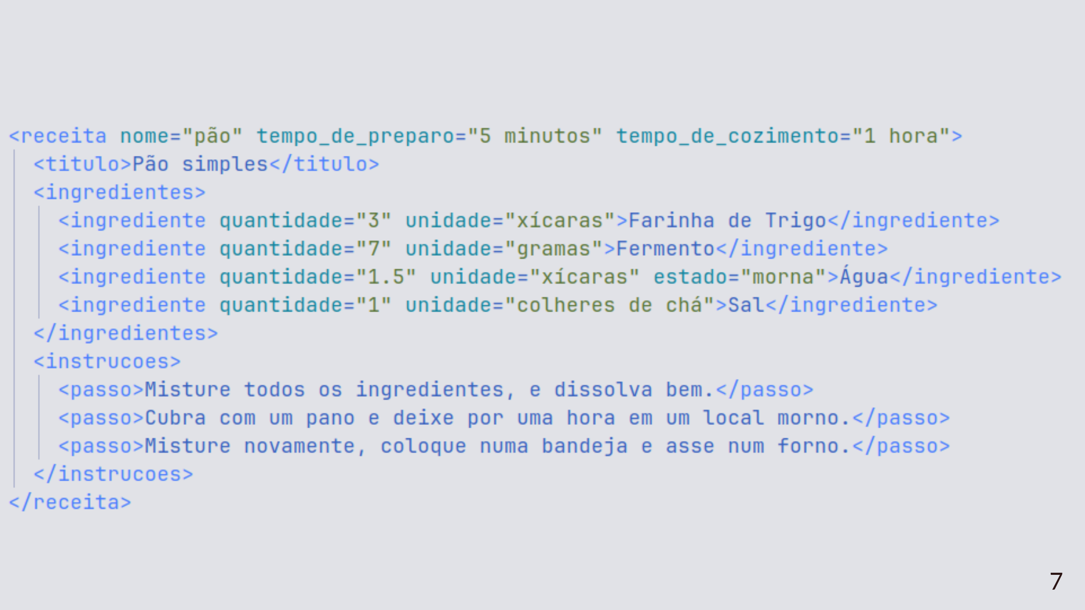
Notes:
XML tem como objetivo armazenar e estruturar os dados, não apresentar outra linguagem, como javascript que vai ler esses dados e decidir como apresentar

Slide 8
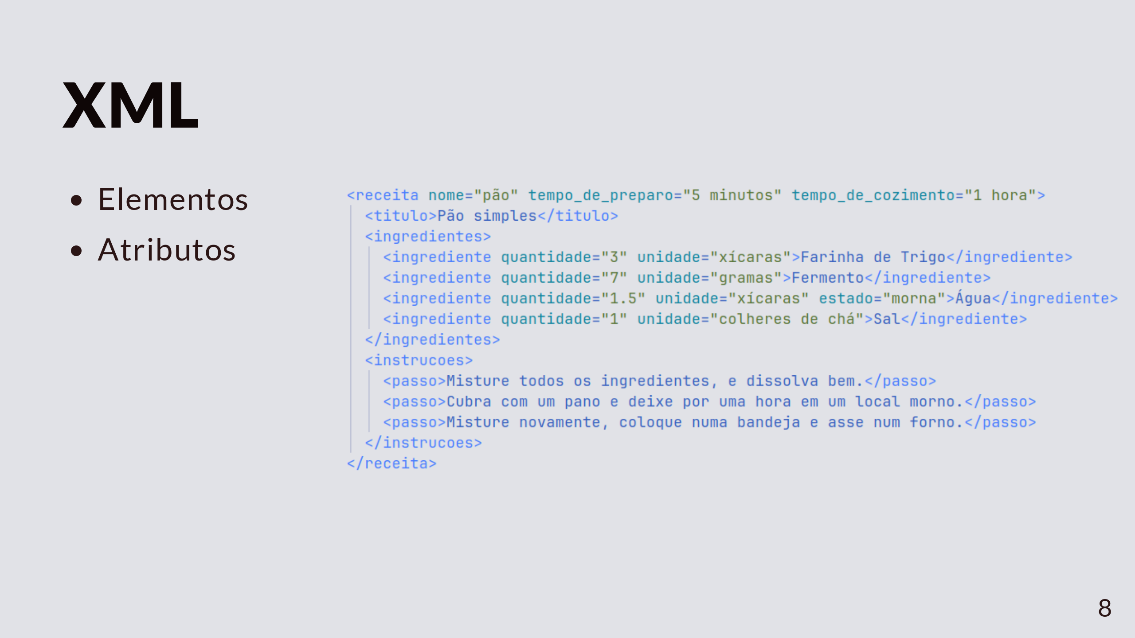
Notes:
A base do XML são os elementos e os atributos. Um elemento é definido pela suas tags de abertura e fechamento e o seu conteudo. Um atributo são dados associados a um elemento. Semelhante ao HTML. Um elemento vazio pode carregar dados por meio de atributos.

Slide 9
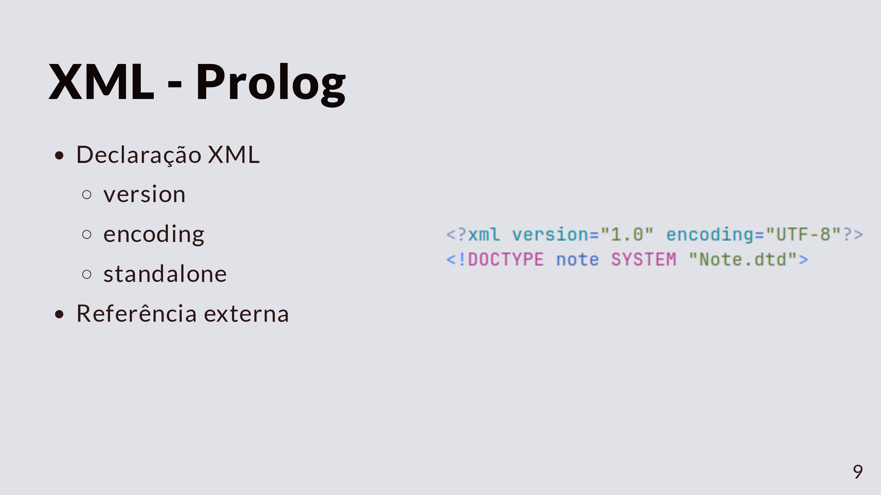
Notes:
O Prolog consiste em uma declaração XML e uma opcional referência a estruturas externas Na declaração xml nos temos esses campos: version é a versão do XML que está sendo usada naquele arquivo encoding é qual a codificação caracteres sendo usada standalone é um campo opcional que diz se o documento faz referência a estruturas externas ou não.

Slide 10
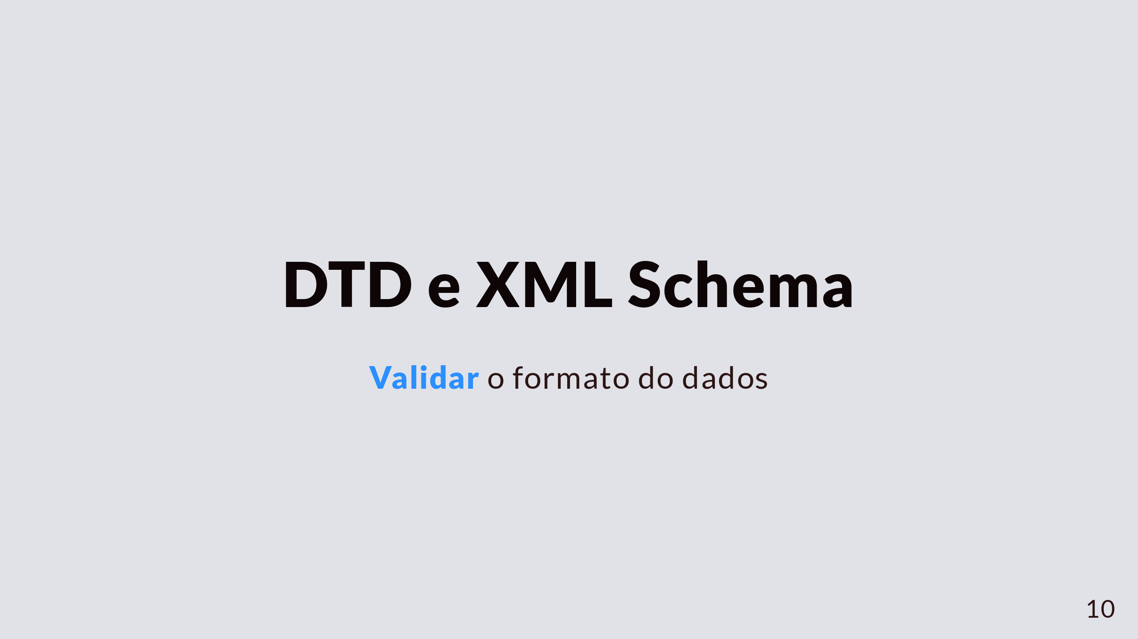
Notes:
No mesmo contexto surge a necessidade de definir formatos pros dados de forma que diferentes grupos de pessoas concordem com o formato. Sejam grupos diferentes equipes da mesma empresa,ou entre um cliente e um servidor... Nos dois casos a declaração pode ser feita dentro do arquivo ou em outro arquivo. Mas na prática quase sempre é feito em um arquivo externo por mótivos manutenção e reusabilidade.

Slide 11
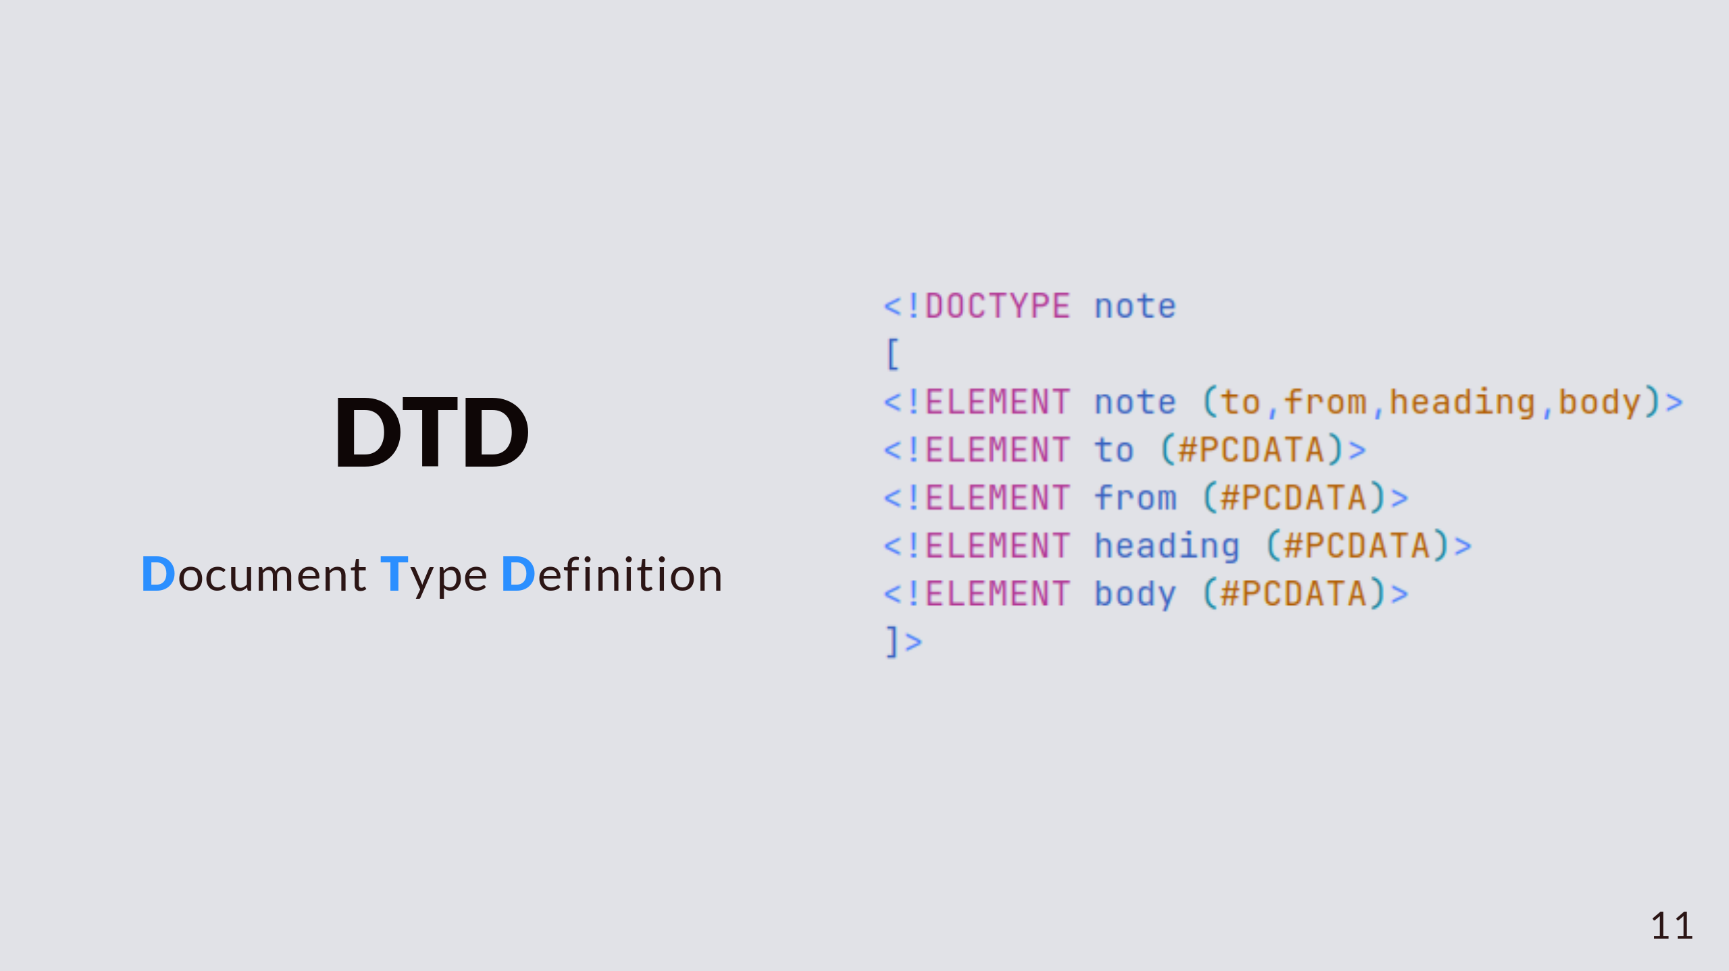
Notes:
Numa declaração DTD nós definimos um documento. Nesse caso uma nota/note Definimos os elementos permitidos num documento "note" e sua estrutura nesse caso, o elemento note tem os elementos ... e esses elementos tem dados de texto. PCDATA = texto consistente de caracteres permitidos

Slide 12
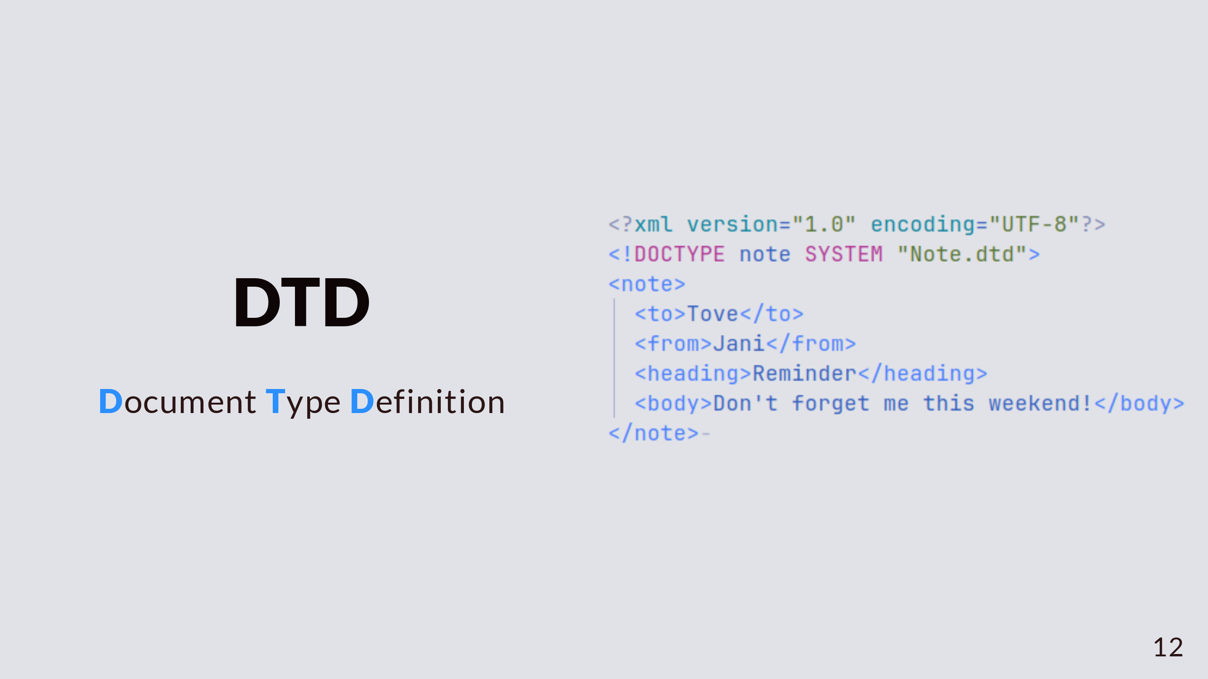
Notes:
Aqui temos um exemplo de um XML que respeita o DTD mostrado no slide anterior. Na segundo linha, ainda fazendo parte do Prolog, temos a referência externa de DOCTYPE. Que define o dtd que será usado para este documento. nesse caso será um documento "note" que está definido no arquivo Note.dtd que está localizado em algum lugar no sistema

Slide 13
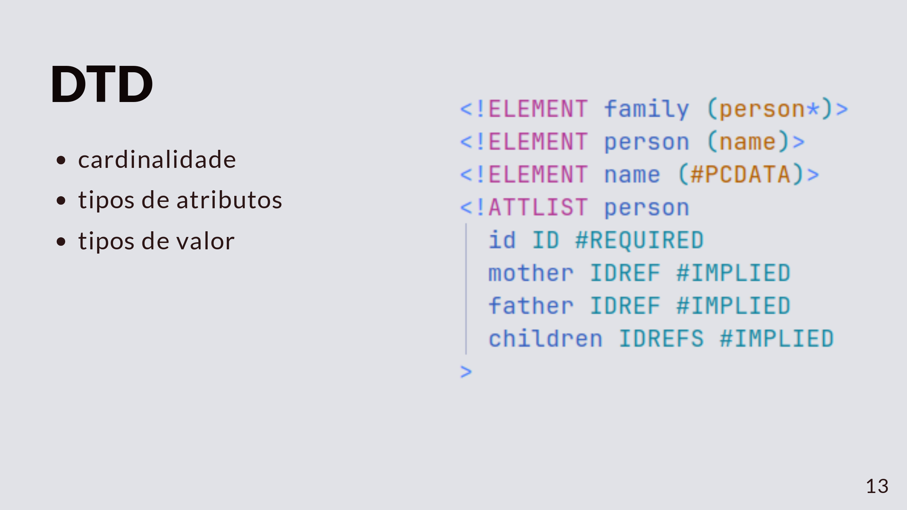
Notes:
O DTD também é capaz de representar a contagem de elementos, 0-1, 0+, 1+; Normalmente se chama isso de operador de cardinalidade Tipos de atributos: ID unico, referencia a um ID unico, string (PCDATA) Tipos de valor: obrigatorio, opcional, fixo.

Slide 14
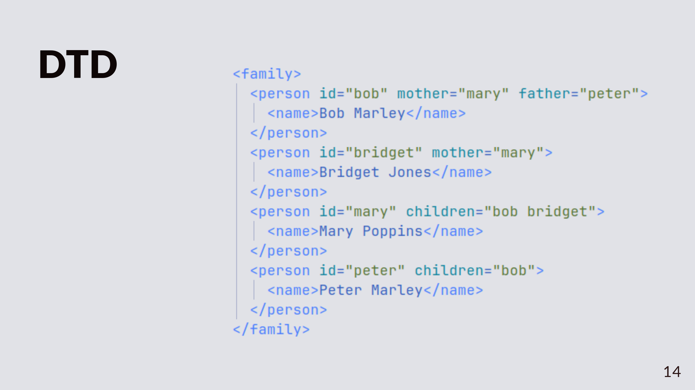
Notes:
Aqui a gente tem um exemplo de XML que respeita aquele DTD

Slide 15
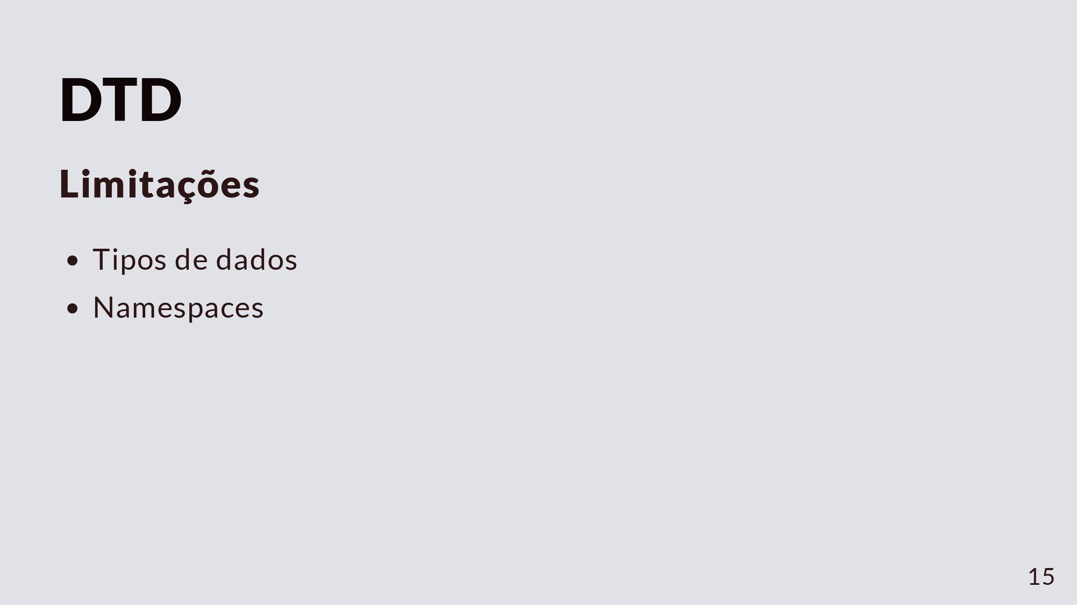
Notes:
Porém, DTD tem suas limitações. Em destaque um conjunto limitado de tipos de dados e não ser capaz de suportar namespaces.

Slide 16
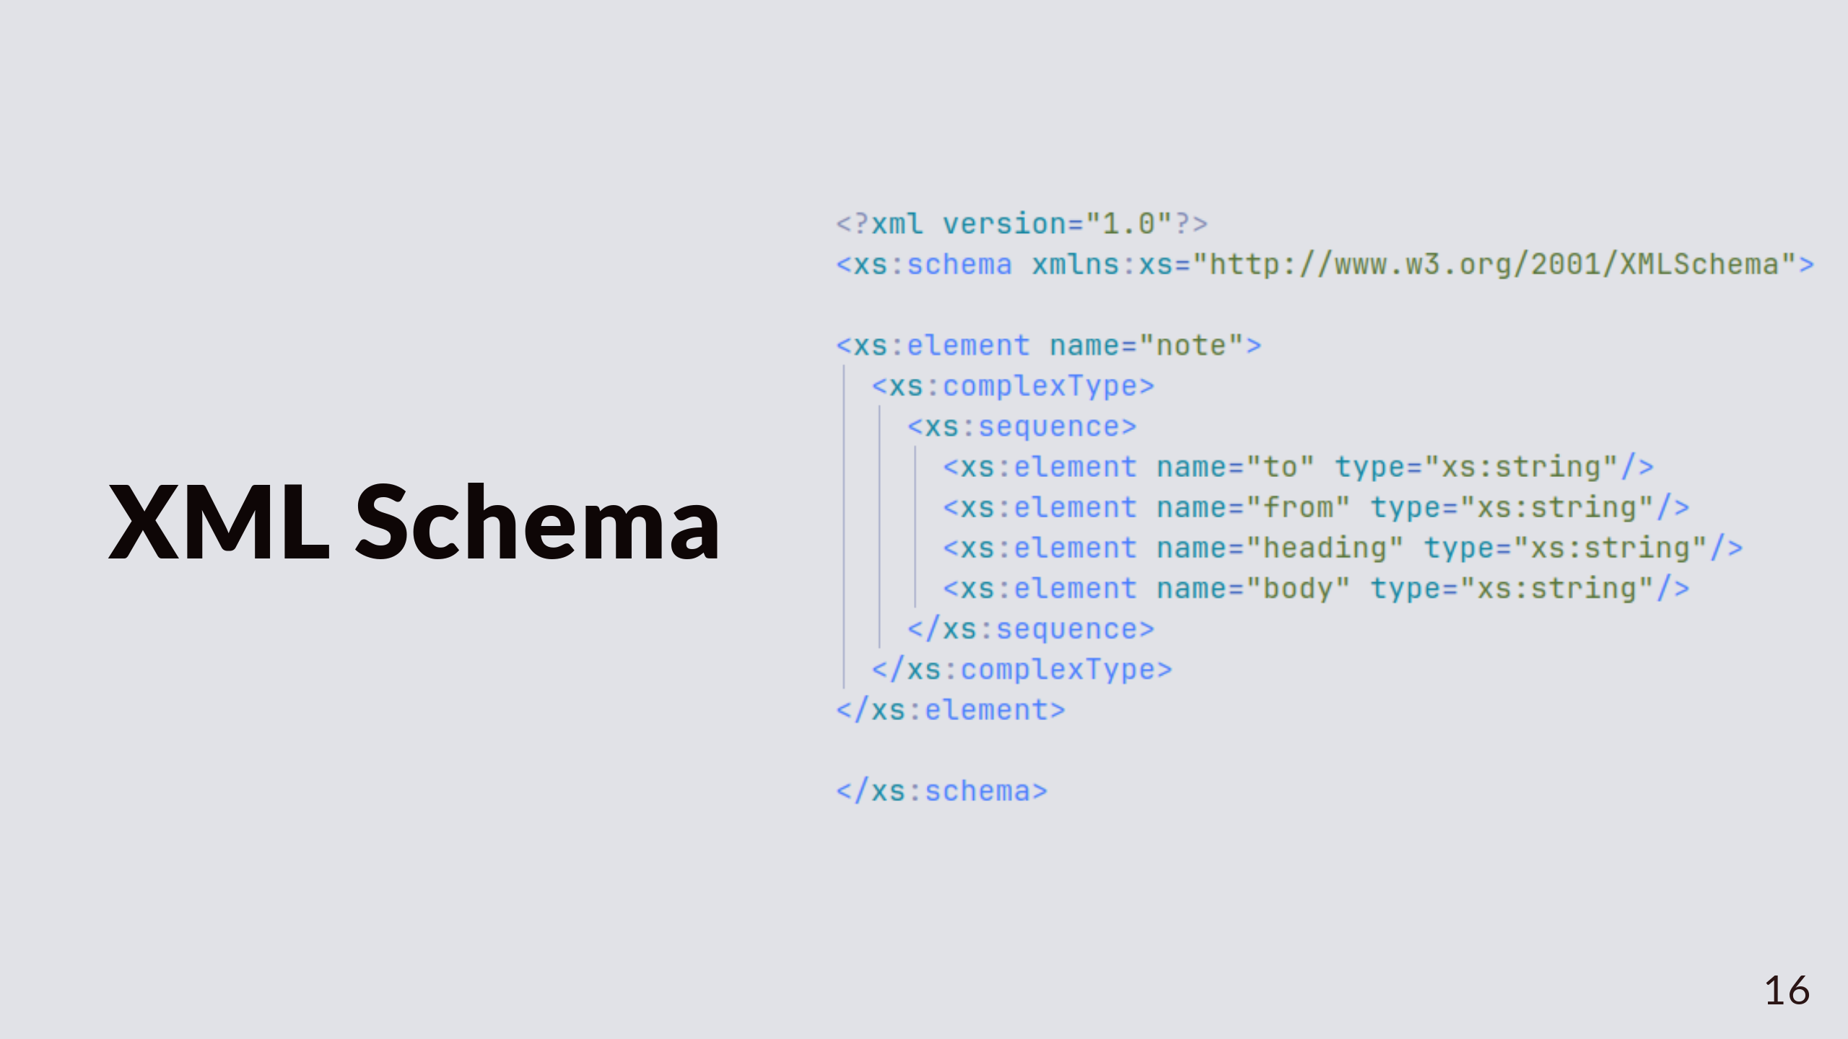
Notes:
Para superar essas limitações, foi desenvolvido o XML Schema. Escrito em XML e exerce o mesmo papel do DTD só que de forma mais flexível e poderosa.

Slide 17
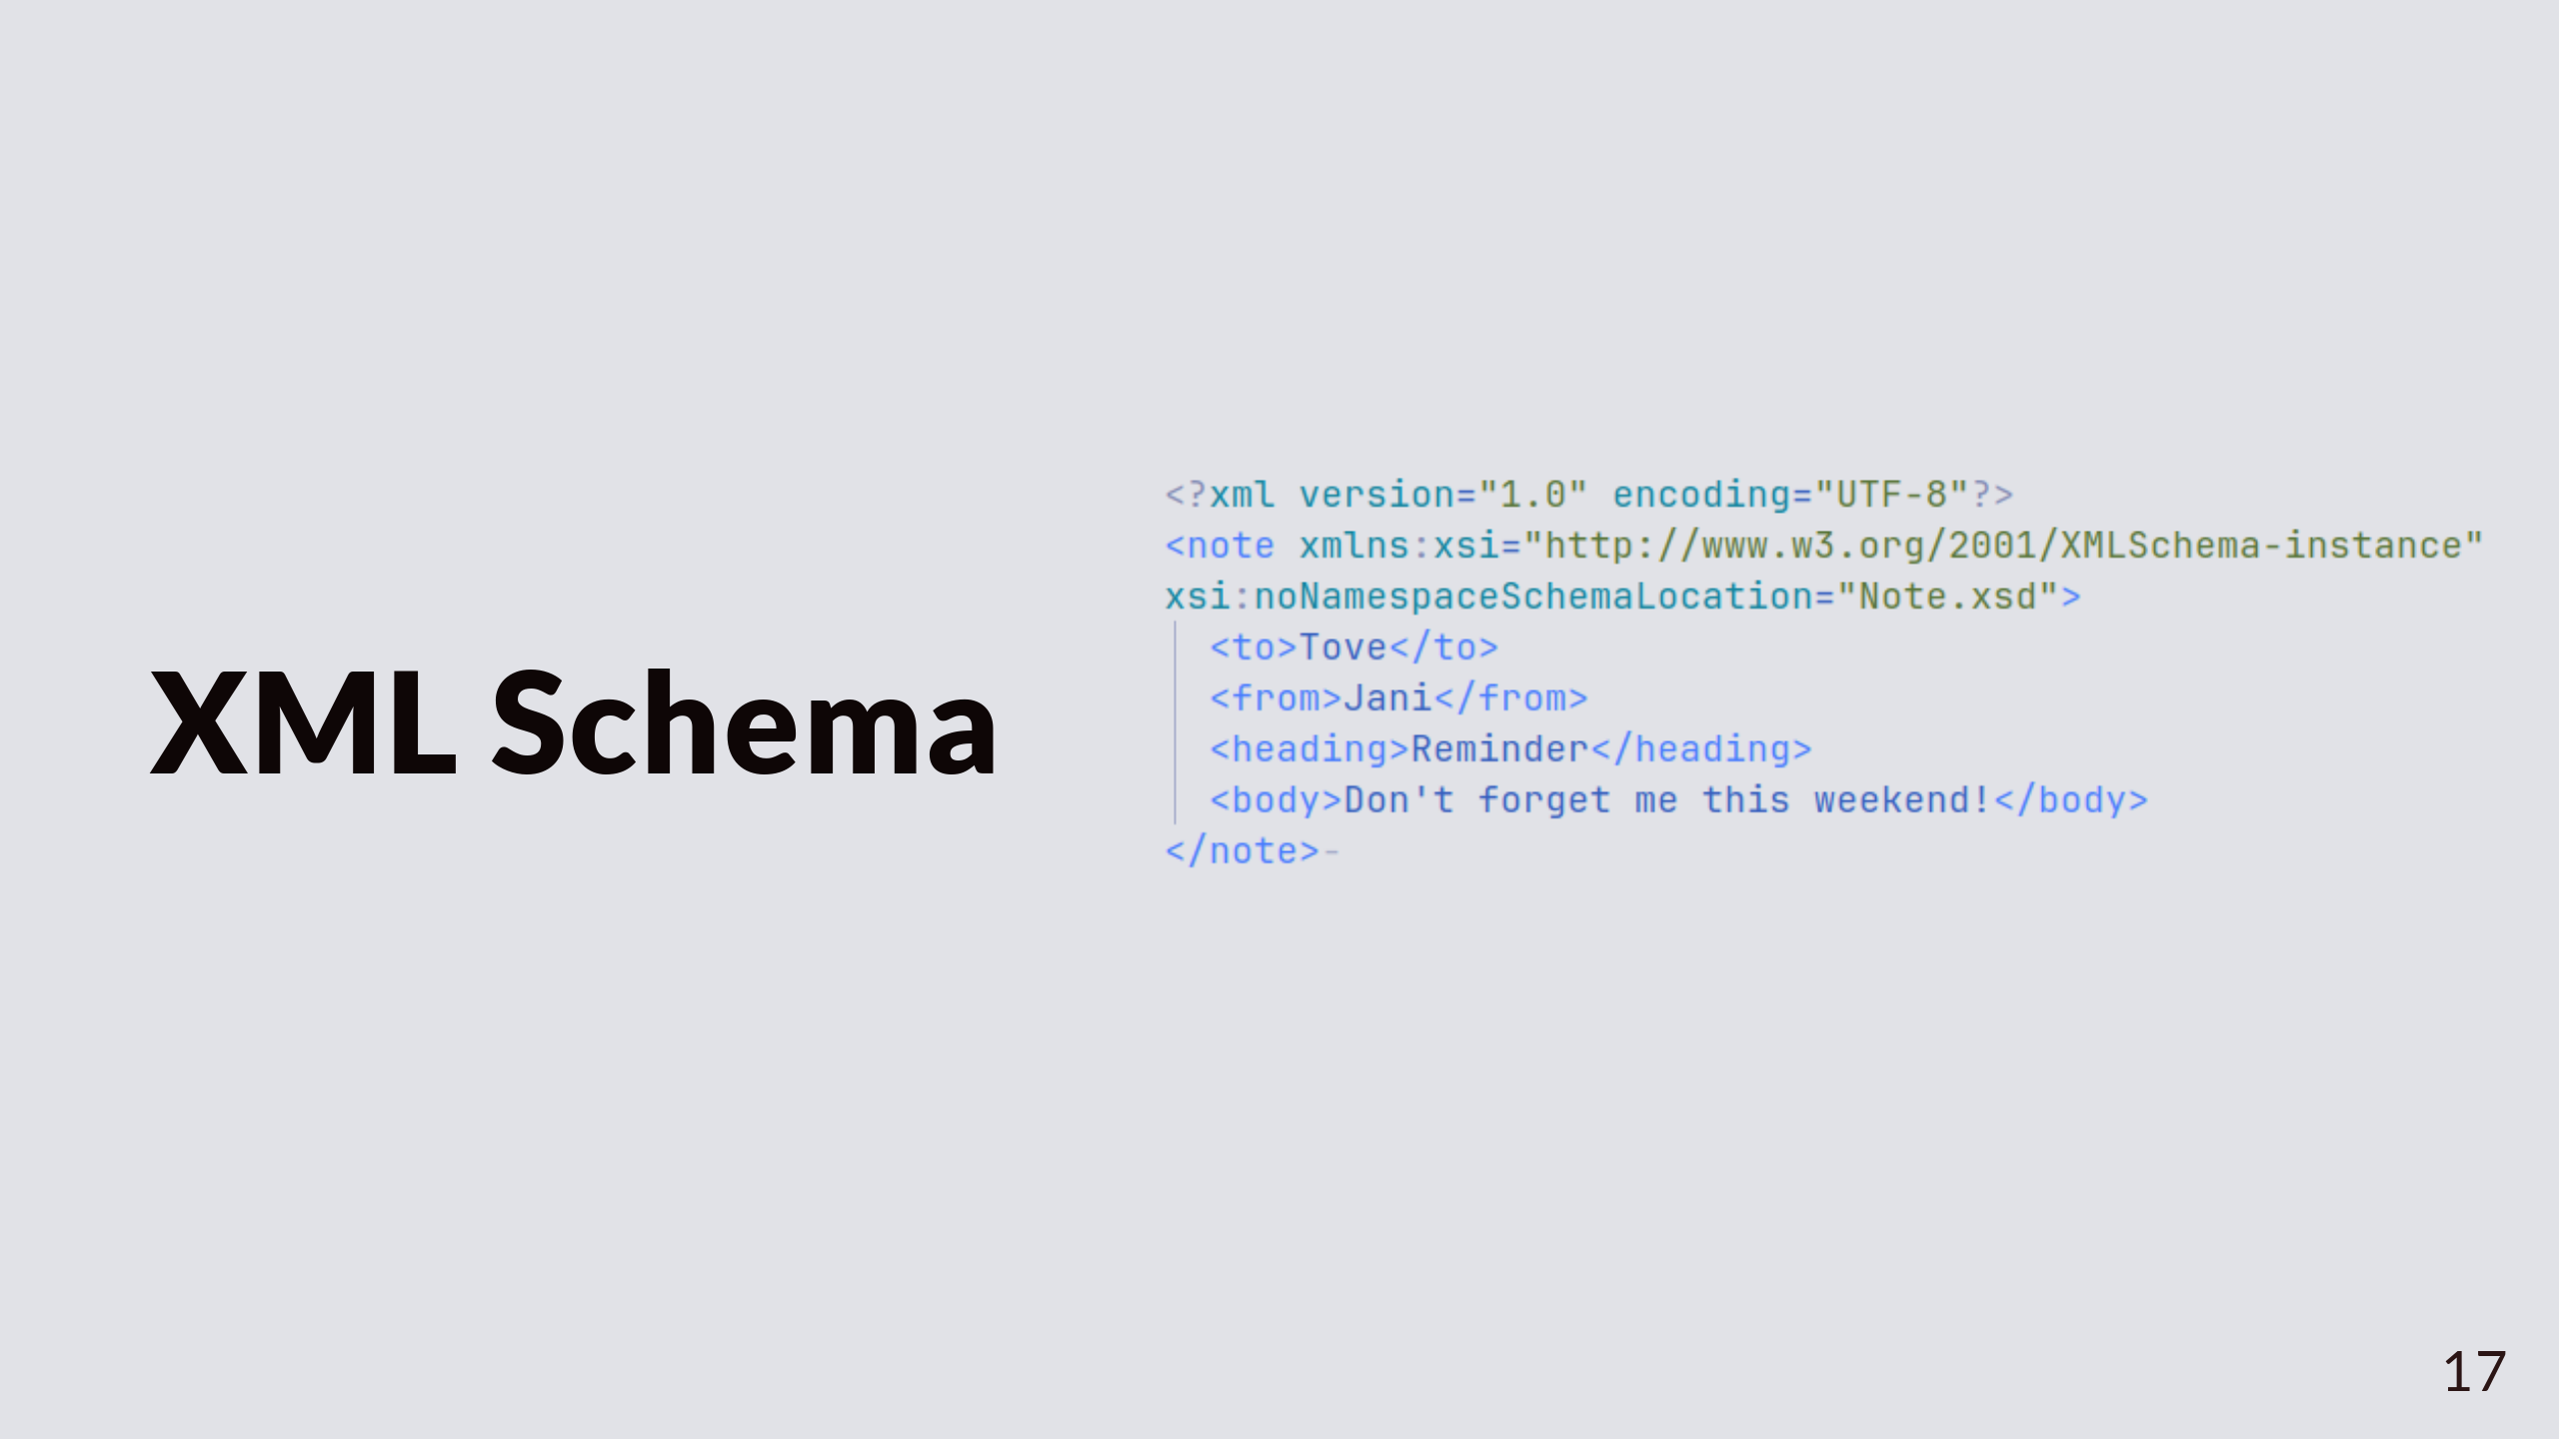
Notes:
Aqui está um documento XML que respeita aquele XML Schema. Como vocês podem ver ao invés de ter aquele DOCTYPE, definimos diretamente no elemento note qual o formato dele e em que arquivo está localizado

Slide 18
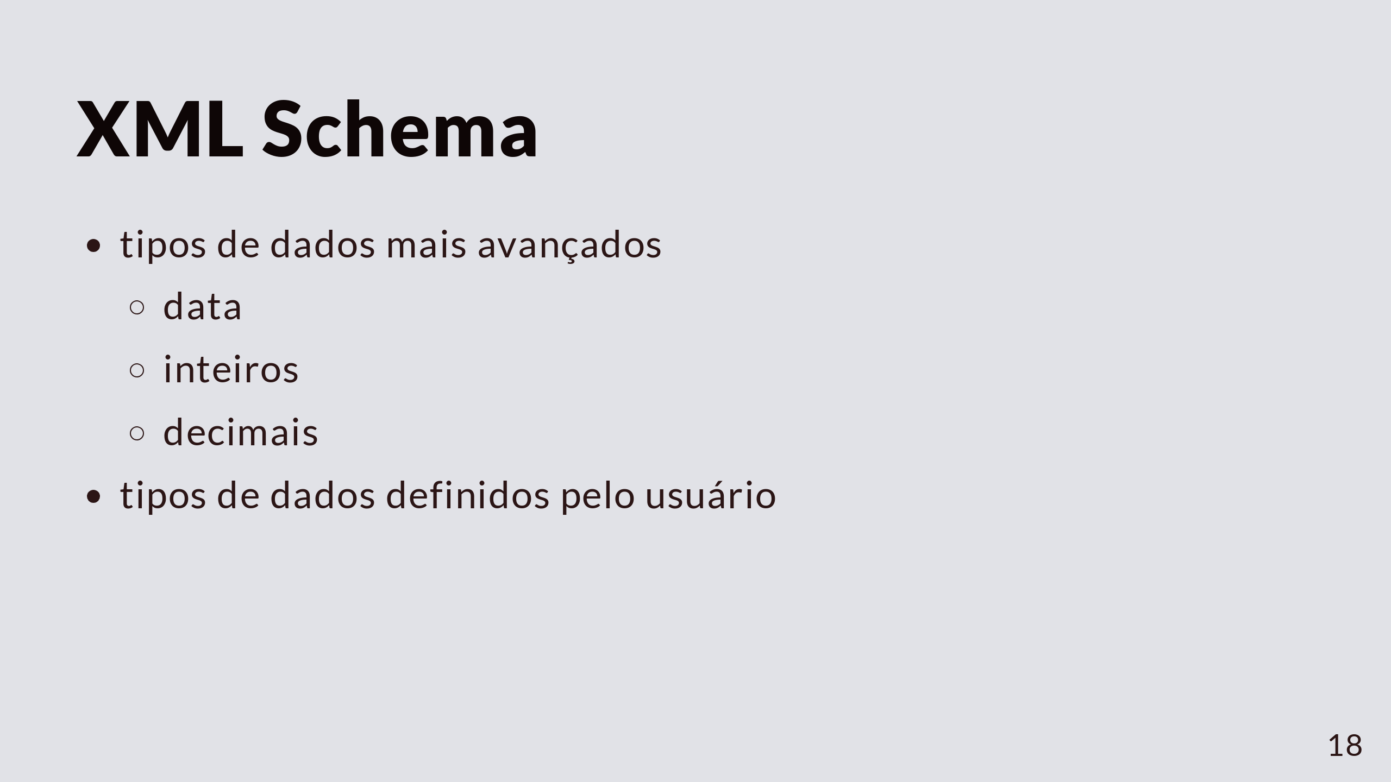
Notes:
TODO: comment

Slide 19
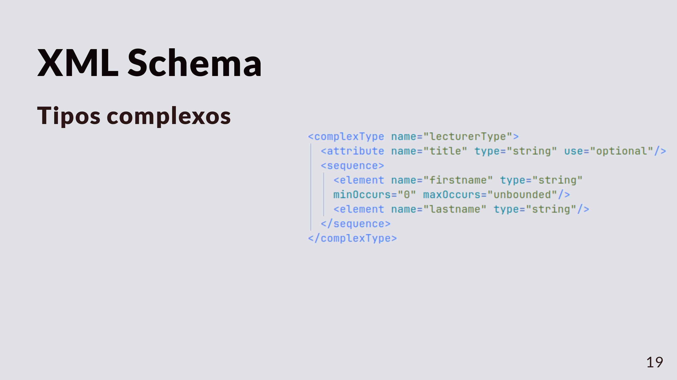
Notes:
TODO: comment

Slide 20
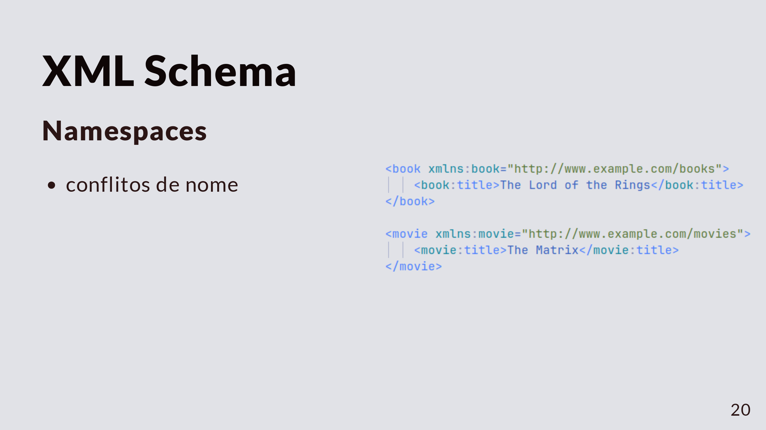
Notes:
TODO: comment

Slide 21
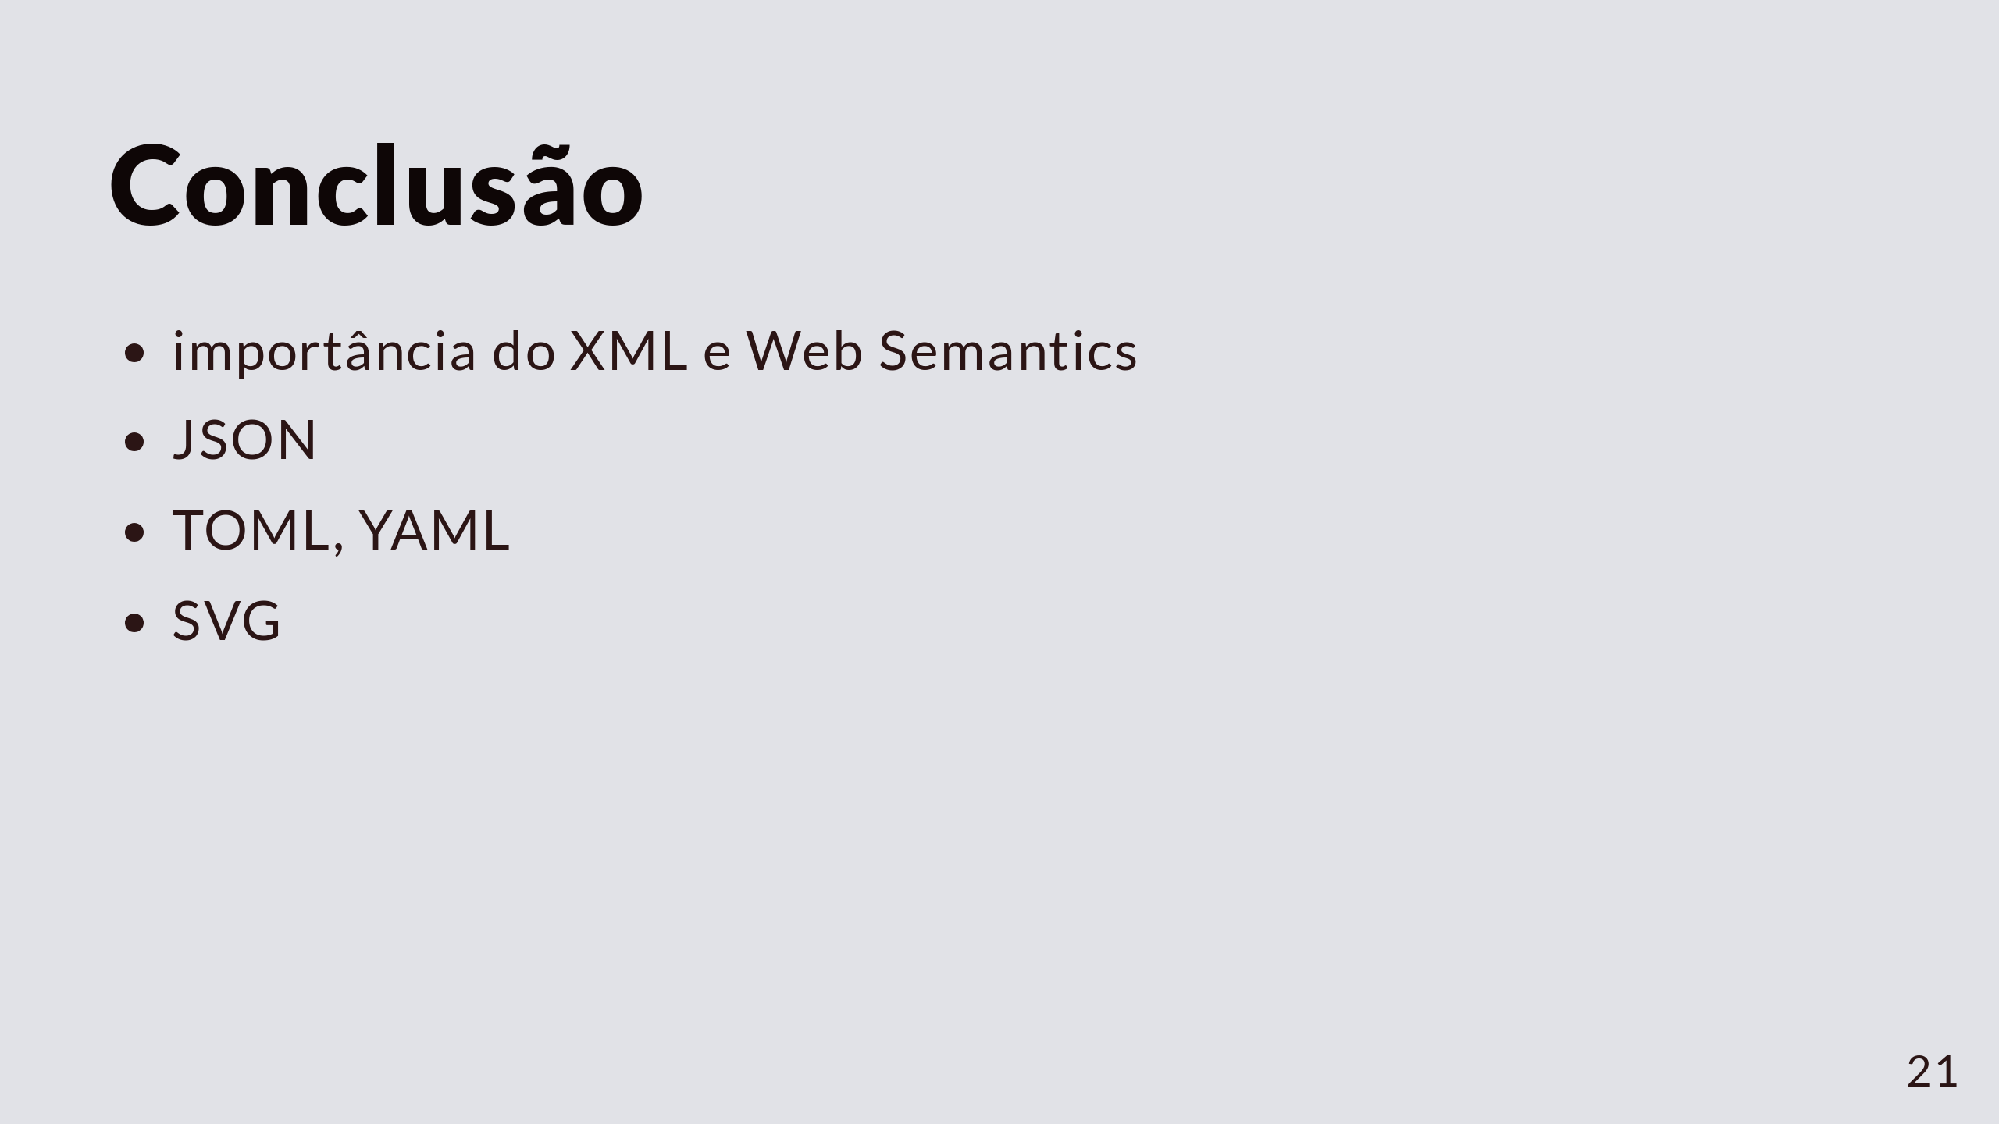
Notes:
Nós vimos a importância da Semântica Web na internet como um todo e o XML foi uma ferramenta crucialem transformar a internet de um conjunto aleatório de sites na internet "inteligente" que é hoje, mais integrada. Embora o XML ainda tenha o seu lugar,ele não é mais tão popular quanto era antigamente. Para trocas de dados, depois da popularização de APIs RESTful, o JSON ganhou bastante popularidade. Tanto por ser mais leve quanto por ser suportado nativamente pelo Javascript, que é a linguagem da web querendo ou não considerando que é o que todo o navegador roda. Para arquivos de configuração/definição, TOML e YAML representam alternativas muito mais leves e legíveis. Mas ainda há o seu uso. O suporte a namespaces por exemplo é algo que nenhuma outra linguagem markup popular suporte. AndroidManifest SVG Casos mais complexos, ja que existem linguagens semlhantes e mais simples

Slide 22
